Slide 1
Trabajo Práctico
Inmobiliaria
Valentina Clemente, Santino Mercuri, Joaquin Monteverde

Slide 2
01
Síntesis del Proyecto

Slide 3

Empresa y Proyecto
Rubber Domus es el nombre que decidimos otorgarle a nuestra empresa dedicada a la compra y venta de inmuebles.
El nombre proviene del latin, el cual significa “Casa Roja” y se ve representado en la estética del sitio web creado.
Creemos que la atención al cliente de famosas inmobiliarias de la actualidad no es tan buena como debería, por lo que nuestro proyecto se ve más enfocado en la eficacia y rapidez de la resolución de problemas comunes de usuarios a la hora de buscar su futuro hogar.

Slide 4
Objetivos
Nuestros principales objetivos son que nuestros clientes puedan buscar su nuevo hogar o propiedad desde la comodidad de su celular, computadora o cualquier dispositivo, sin necesidad de visitar una sucursal presencial de la inmobiliaria. Asimismo, también buscamos que el cliente tenga la oportunidad de navegar tranquilamente a cualquier hora del dia y este pueda enviar mails para recibir ayuda personalizada.

Slide 5
Estrategias
Para ello, creamos un sitio web que reúne todos los inmuebles que están a nuestra disposición para que los clientes los tengan disponibles las 24hs.
Para que los usuarios visiten la página, utilizamos una estrategia visual con el uso de los colores rojo y blanco, para que transmitan una sensación de luminosidad, energía, fortaleza, calidez, pasión y elegancia y que los que la naveguen puedan ver en su futura vivienda una gran emoción.

Slide 6
02
Perfil del Proyecto ante el Cliente

Slide 7
Usuarios
El sitio va dirigido principalmente a usuarios de un poder adquisitivo medio-alto en busca de propiedades espaciosas, modernas y luminosas.
El perfil que se estima son familias o clientes que busquen amplias casas o departamentos, de una edad de entre 25 a 70 años, que se quieran asentar en la Ciudad de Buenos Aires o alrededores.

Slide 8
03
Características Visuales

Slide 9
Logos
Tipografia
Logo principal
Logo reducido

Slide 10
Paleta de colores
Paleta de colores
#f3efee
#ce334e
#e6e3dd
#943141

Slide 11
Estilo
Cada página está diseñada para inspirar confianza y tranquilidad. El blanco, símbolo de pureza y claridad, mientras que el rojo, con su energía y pasión, despierta tu curiosidad y emoción.
Nuestro diseño limpio y ordenado te hace sentir bienvenido desde el primer momento. Las imágenes y la tipografía elegante te brindan una sensación de calma y serenidad
Al explorar nuestras propiedades, te sentirás en un mundo de confort, ya que lo estético no es solamente el lujo, dando una experiencia plena en la búsqueda de un hogar.

Slide 12
Palabras clave
Inmobiliaria Propiedades Buenos Aires
Personalizar Atención Estilo Calidad
Confianza Profesionalismo Armonía

Slide 13
Eslogan
“Tu hogar, Tu estilo”
Es un eslogan que transmite la idea de que cada persona puede encontrar un hogar, de manera personalizada, que refleje su propio estilo y personalidad.
Esta frase resalta la idea de que el lugar donde vivís es más que una simple casa. Se refiere al espacio donde te sentís cómodo, seguro y feliz. Para lograr ese sentido de pertenencia y exclusividad, utilizamos las estrategias visuales vistas anteriormente y una gran atención al cliente plasmada en nuestra página web.
Creemos que mediante esa frase se entiende que cómo inmobiliaria comprendemos la importancia de ayudar a encontrar un hogar que se adapte a las necesidades y gustos específicos de cada cliente, siendo a veces bastante difícil para el usuario ya que no siempre las inmobiliarias dan una asistencia al complejo proceso de comprar un inmueble. Es un eslogan que busca conectar emocionalmente con el público al promover la idea de que pueden encontrar un lugar que realmente se sienta como suyo

Slide 14
04
Descripción del Sitio Web

Slide 15
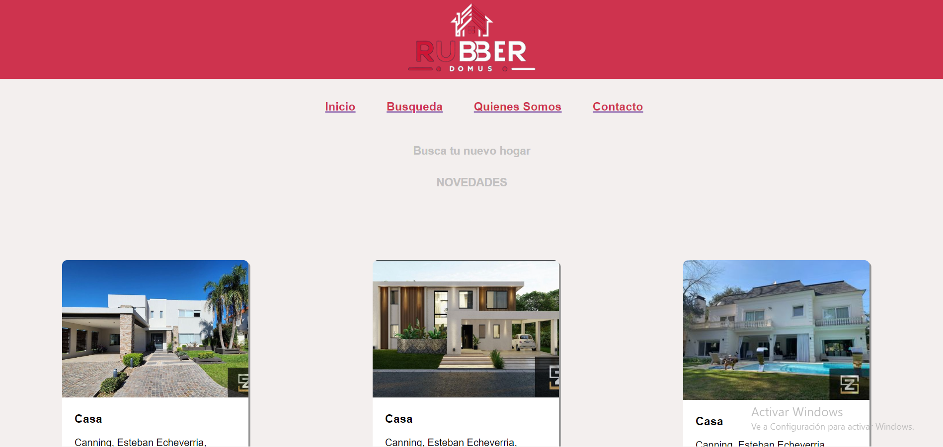

Slide 16
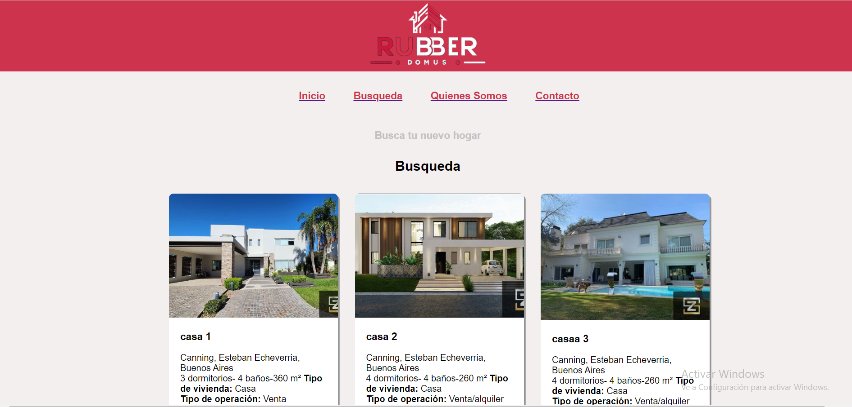

Slide 17
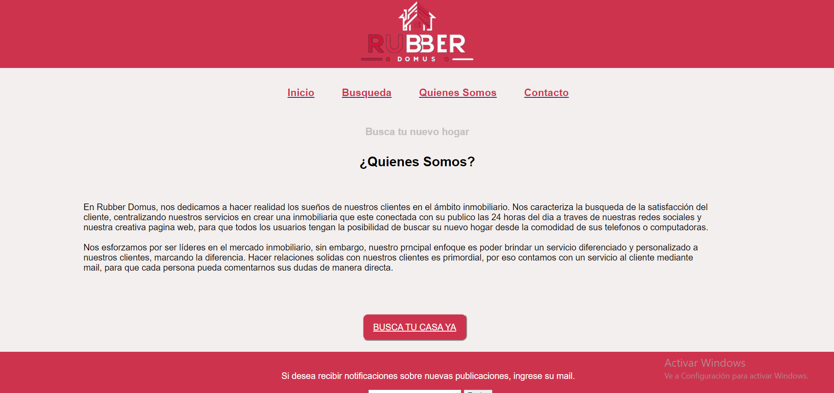

Slide 18
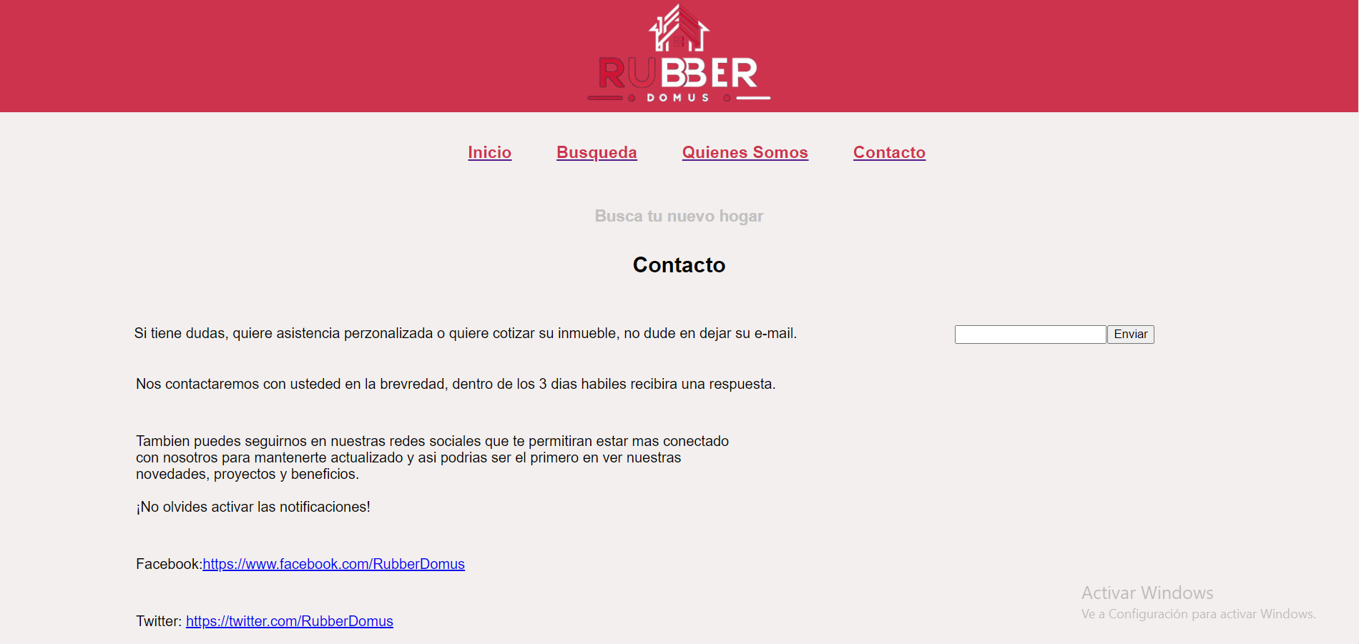

Slide 19
05
Rol de cada integrante

Slide 20
Roles
Diseñador UX/UI / Maquetador
Valentina Clemente
Programador
Santino Mercuri
Comunicador Web
Joaquin Monteverde

